Slide 1
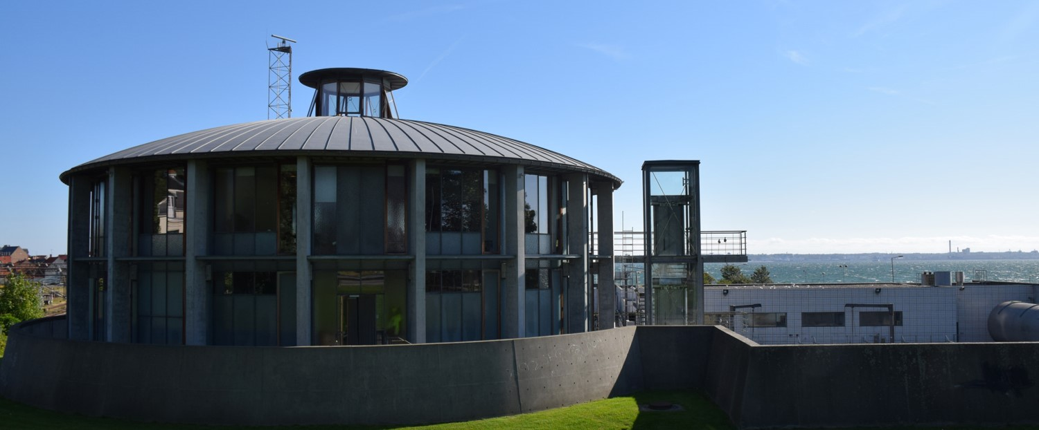
Referat af bestyrelsesmøde den 21. juni 2018 i: Forsyning Helsingør Vand A/S Forsyning Helsingør Spildevand A/S

Slide 2
Møde-deltagere
Formand Per Tærsbøl
Bestyrelsesmedlem Michael Mathiesen
Bestyrelsesmedlem Jens Erik Jacobsen
Bestyrelsesmedlem Jens Jensen
Bestyrelsesmedlem Dennis Knudsen
Bestyrelsesmedlem Michael Madsen
Bestyrelsesmedlem Steffen Agger
Bestyrelsesmedlem Jørgen E. Hansen
Adm. Direktør Jacob Brønnum
Forsyningschef Peter Kjær Madsen
Plan & Projektchef Claus Bo Frederiksen
Økonomichef Thomas Pihl
Direktionskonsulent Anne-Cathrine S. Tolsøe (referent)
Afbud: Næstformand Gitte Kondrup
Afbud: Bestyrelsesmedlem Peter Poulsen

Slide 3
Dagsorden
Beslutnings-punkter
1. Godkendelse af dagsorden
2. Underskrift af protokollater
3. Formanden og Direktionen orienterer
4. Økonomi- og ledelsesrapportering Tavshedspligt ej fraveget
5. Hospitalsgrunden
Tavshedspligt ej fraveget
Orienterings-punkter
14. Eventuelt
6. Snekkersten Vandværk Tavshedpligt ej fraveget
11. Fravigelse af tavshedspligt
12. Kommunikation
13. Mødeplan 2018
7. Hellebæk Vandværk
Proces- og beslutningspunkter
10. Tretorngrunden - status
9. Rødtjørnevej
8. Skattesagen

Slide 4
1. Godkendelse af dagsorden
Direktionen indstiller, at dagsordenen godkendes.
Bestyrelsen godkendte dagsordenen.

Slide 5
2. Underskrift af Protokollat
Referat fra bestyrelsesmøder i selskaberne afholdt den 26. april 2018 blev udsendt 1. maj 2018.
Der indkom ikke bemærkninger til referatet, der herefter er godkendt af den samlede bestyrelse.
Protokollat underskrives således, jf. Forretningsordenens pkt. 10.1.
Bestyrelsen underskrev protokollatet.

Slide 6
3. Formanden og Direktionen orienterer
Bestyrelsesformanden orienterer mundtligt om relevante sager og forhold relateret til varetagelsen af bestyrelsesarbejdet i selskaberne.
Direktionen orienterer mundtligt om relevante forhold og sager, herunder organisatoriske, relateret til varetagelsen af den daglige ledelse af selskaberne, herunder:
Omfang af økonomirapportering.
Direktionen orienterede om de i dagsordenen anførte punkter.

Slide 7
4. Økonomi- og ledelsesrapportering
Tavshedspligt ej fraveget for dette punkt – dog følger på de næste slides et resumé af det på bestyrelsesmødet gennemgåede punkt.

Slide 8
LIS - april 2018
LIS -rapportering
LIS rapporteringen pr. april ÅTD 2018 blev præsenteret for bestyrelsen. Rapporteringen omfatter nøgletal vedrørende opfølgning på afsætning af produkter og tjenesteydelser samt drifts- og produktionsforhold.
Afsætningen af drikkevand er lidt over budget.
Det kolde vejr i marts medførte dog en del frostsprængte vandledninger, som har medført et højere net-tab i vandselskabet end budgetteret.
Det rensede spildevand er meget tæt på budget.

Slide 9
Nettoomsætning og driftsresultat
Vandselskabernes nettoomsætning og driftsresultat før skat og over-/underdækninger, og koncernelimineringer pr. april ÅTD 2018 blev præsenteret for bestyrelsen.
Den samlede nettoomsætning i drikkevandselskabet udgjorde 15,2 mio.kr., mod budgetteret 13,2 mio.kr., mens resultatet udgjorde 4,3 mio.kr. mod budgetteret 1,2 mio.kr.
Den samlede nettoomsætning i spildevandselskabet udgjorde 28,8 mio.kr., mod budgetteret 29,0 mio.kr., mens resultatet udgjorde minus 3,3 mio.kr. mod budgetteret minus 4,0 mio.kr.

Slide 10
Regulatoriske forhold 2018
Selskabernes regulatoriske forhold pr. april 2018 blev præsenteret for bestyrelsen.

Slide 11
Anlægsinvesteringer – april 2018
Anlægsrapporteringen pr. april 2018 blev præsenteret for bestyrelsen.
Der er ved udgangen af april investeret for 9,3 mio.kr. i Forsyning Helsingør Vand a/S og 9,9 mio.kr. i Forsyning Helsingør Spildevand A/S, svarende til 17 pct. henholdsvis 13 pct. af de reviderede anlægsbudgetter pr. april 2018.

Slide 12
4. Økonomi- og ledelsesrapportering - Indstilling
Bestyrelsen indstiller, at
Den samlede økonomi- og ledelsesrapporteringen tages til efterretning.
Økonomichef Thomas Pihl gennemgik økonomi- og ledelsesrapporteringen, hvorefter bestyrelsen tiltrådte indstillingen.

Slide 13
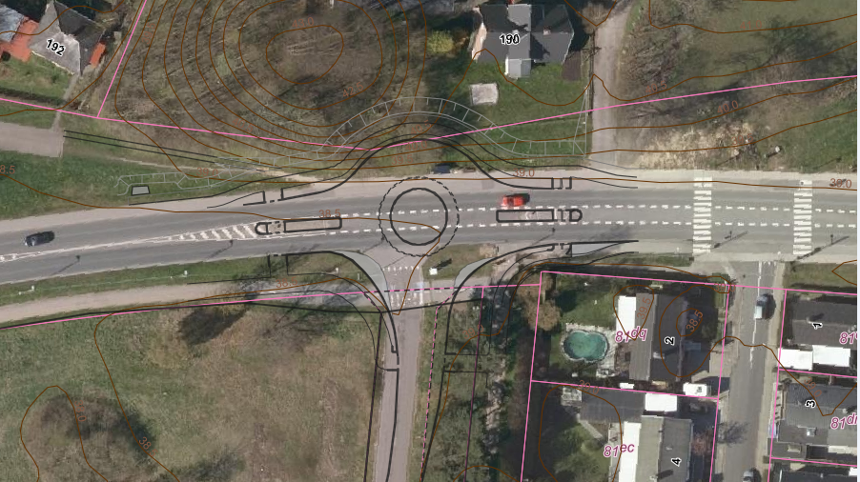
5. Hospitalsgrunden
Tavshedspligt ej fraveget.

Slide 14
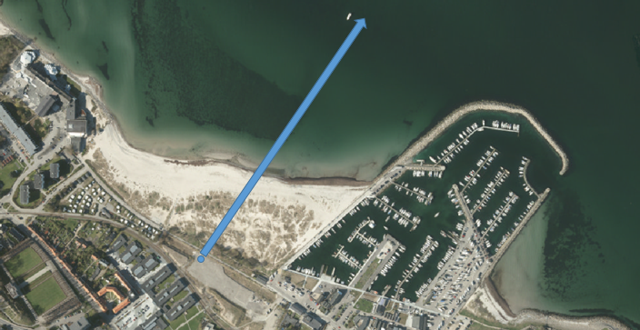
Punkter til orientering

Slide 15
6. Snekkersten Vandværk
Tavshedspligt ej fraveget.

Slide 16
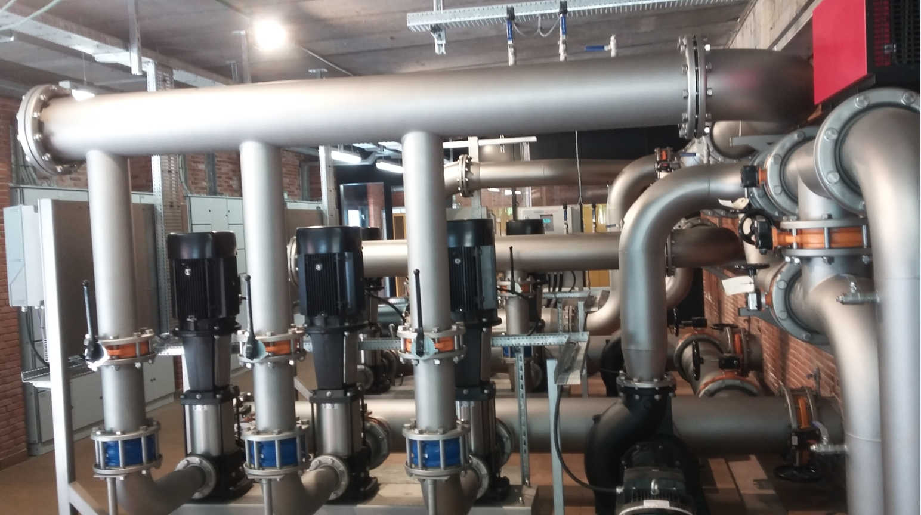
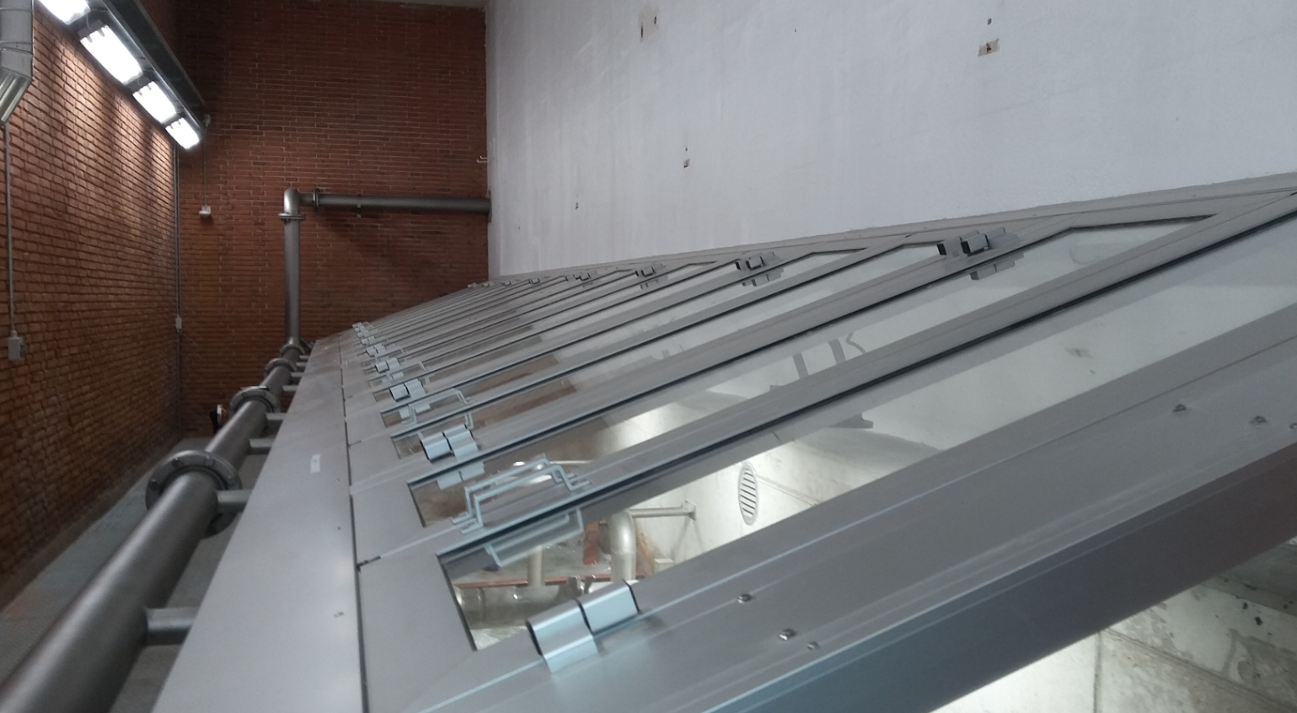
7. Hellebæk Vandværk - todeling
Tidsplan:
Arbejdet er 97 % afsluttet.
Følgende arbejder mangler:
IGSS programmering
Opmærkning af kabler og tavler
Følgende fakturaer/regninger mangler:
Nye føringsveje til adgangskontrol og brandalarmer
Retablering af adgangskontrol og brandalarmer
Økonomi:
Investeringsbehov 2015-2018: 13 mio. kr.
Forbrug til og med april 2018: 12,9 mio. kr.
Forventet forbrug til færdiggørelse: ca. 0,1 mio. kr.
Bestyrelsen tog orienteringen til efterretning.

Slide 17
8. Skattesagen
STATUS
TIDSPLAN - HØJESTERET
Vandselskaberne fik ved Østre Landsrets dom af 16. januar 2018 ikke medhold.
Afgørelsen var imidlertid ikke énstemmig, og et flertal blandt de 5 dommere rejste stor kritik af den af SKAT anvendte værdiansættelsesmetode.
Sagen er anket til Højesteret – der afventer 273 ved Landskatteretten.
Danske Vandværker betaler en aftalt forholdsmæssig del af sagsomkostningerne.
Bestyrelsen tog orienteringen til efterretning.
28. juni 2018
Frist for replik for vandselskaberne
23. august 2018
Skatteministeriets frist for duplik
Sagens forberedelse slutter principielt
11. oktober 2018
Alle parter: Frist for indlevering af sammenfattende påstandsdokumenter m.v.
25. oktober og 26. oktober 2018
Hovedforhandling i Højesteret

Slide 18
9. Rødtjørnevej
Projekt: Etablering af sandfang, olieudskiller, omkobling af vejbrønde m.m.
Pris ca. 265.000 kr.
Baggrund:
2009 – Forsyning Helsingør overtager uretmæssigt drift af vejafvandingen fra Helsingør Kommune
2011 – Forslag til overdragelse af regnvandssystem til grundejerne
2016 – Forsyning Helsingør får udledningstilladelse fra Helsingør Kommune mhp lovliggørelse af anlæg inden overdragelse til grundejerne – tilladelsen forlænget til 17/3 2019
2018 – Forhandling med grundejerforening vedr. overdragelsesaftale – skal være på plads inden anlægsarbejde påbegyndes.
Bestyrelsen tog orienteringen til efterretning.

Slide 19
10. Tretorngrunden - status
Tretorngrunden / Kronborg Strandpark:
Nye ledninger på grunden samt underføringer under banen er gennemført.
Overpumpning uden om grunden blev gennemført og var klar til den 30. maj 2018.
Pumper og styreskabe kan genanvendes.
Havledningen:
Myndighedsmateriale er under udarbejdelse.
Ansøgning om tilladelse til etablering af havledning, forventes at kunne fremsendes primo juli.
Ansøgning om udledningstilladelse og forslag til tillæg til spildevandsplanen færdiggøres ligeledes primo juli og sendes til Helsingør Kommune.
Bestyrelsen tog orienteringen til efterretning.

Slide 20
11. Fravigelse af tavshedspligt
Bestyrelsen skal beslutte, hvilke dagsordenpunkter tavshedspligten skal fraviges.
Formand og direktion indstiller, at
Tavshedspligten fraviges på samtlige punkter med undtagelse af punkt 4, 5 og 6. For så vidt angår punkt 4 udarbejdes dog et resumé.
Bestyrelsen tiltrådte indstillingen.

Slide 21
12. Kommunikation
Formand og direktion vil fremlægge forslag til kommunikation, som anbefales offentliggjort på baggrund af bestyrelsesmødet.
Intet at berette.

Slide 22
13. Mødeplan 2018
Følgende bestyrelsesmøder er aftalt for begge selskaber:
29. august 2018 kl. 12.00-13.00
15. november 2018 kl. 14.00-15.00
6. december 2018 kl. 16.00-17.00

Slide 23
14. Eventuelt
Det blev drøftet, hvor Forsyning Helsingør står i forhold til måling og fund af pesticider mv.
Aftalt, at den mail, som er sendt Regin Nordentoft med bemærkninger fra af Allan Pratt vedrørende vandkvalitet mv. til Byrådet, udsendes til bestyrelsen.

